Slide 1
Εφαρμογές Η/Υ στη Λογοπαθολογία
Ελληνική Δημοκρατία
Τεχνολογικό Εκπαιδευτικό Ίδρυμα Ηπείρου
Ενότητα 9 : Χρήση Η/Υ στη δημιουργία υλικού λογοπαθολογικής παρέμβασης
Ευγενία Τόκη

Slide 2
Ανοιχτά Ακαδημαϊκά Μαθήματα στο ΤΕΙ Ηπείρου
Τμήμα Λογοθεραπείας
Εφαρμογές Η/Υ στη Λογοπαθολογία
Ενότητα 9: Χρήση Η/Υ στη δημιουργία υλικού λογοπαθολογικής παρέμβασης
Τόκη Ευγενία, Επίκουρη Καθηγήτρια ΤΕΙ Ηπείρου
Ιωάννινα, 2015

Slide 3
Άδειες Χρήσης
Το παρόν εκπαιδευτικό υλικό υπόκειται σε άδειες χρήσης Creative Commons.
Για εκπαιδευτικό υλικό, όπως εικόνες, που υπόκειται σε άλλου τύπου άδειας χρήσης, η άδεια χρήσης αναφέρεται ρητώς.

Slide 4
Χρηματοδότηση
Το έργο υλοποιείται στο πλαίσιο του Επιχειρησιακού Προγράμματος «Εκπαίδευση και Δια Βίου Μάθηση» και συγχρηματοδοτείται από την Ευρωπαϊκή Ένωση (Ευρωπαϊκό Κοινωνικό Ταμείο) και από εθνικούς πόρους.
Το έργο «Ανοικτά Ακαδημαϊκά Μαθήματα στο TEI Ηπείρου» έχει χρηματοδοτήσει μόνο τη αναδιαμόρφωση του εκπαιδευτικού υλικού.
Το παρόν εκπαιδευτικό υλικό έχει αναπτυχθεί στα πλαίσια του εκπαιδευτικού έργου του διδάσκοντα.

Slide 5
Σκοποί ενότητας
Πως ο λογοθεραπευτής θα δημιουργήσει ηλεκτρονικό υλικό μάθησης/παρέμβασης;
Πώς να γίνει ο σχεδιασμός του περιβάλλοντος μάθησης/παρέμβασης;
Τι εργαλεία χρειάζονται;

Slide 6
Περιεχόμενα ενότητας
Σχεδιασμός ενός ηλεκτρονικού περιβάλλοντος μάθησης
Εργαλεία συγγραφής και ανάπτυξης πολυμεσικών εφαρμογών

Slide 7
Εισαγωγικά Στοιχεία

Slide 8
Περιβάλλον μάθησης
μάθηση και επικοινωνία με υπολογιστή
χρήση σύγχρονων μεθόδων μάθησης τεχνολογίας πληροφορίας και επικοινωνίας

Slide 9
Σχεδιασμός ηλεκτρονικού περιβάλλοντος μάθησης

Slide 10
Μάθηση (συμπεριφορισμός)
Ερέθισμα – Αντίδραση (S-R Stimuli – Response)
προέχει: περιγραφή της συμπεριφοράς
όχι η εξήγησή της
ανάλυση των χαρακτηριστικών εισόδου – εξόδου της ανθρώπινης συμπεριφοράς
μάθηση: αφορά τη δημιουργία συνδέσεων ερεθισμάτων - αντιδράσεων

Slide 11
Μάθηση (συμπεριφορισμός)
Skinner:
ενεργό συμμετοχή περιστατικού
δόμηση των μαθησιακών στόχων
διαβάθμιση των επιπέδων δυσκολίας
προσαρμογή στο ρυθμό του περιστατικού
επαλήθευση απαντήσεων & ενίσχυση της σωστής απάντησης

Slide 12
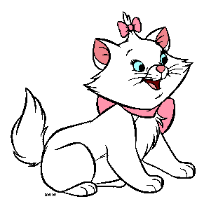
Λογισμικό μάθησης (συμπεριφορισμός)
Η γάτα

Slide 13
Λογισμικό μάθησης (συμπεριφορισμός)
Μοντέλο Skinner:
μηχανές με γραμμική οργάνωση
π.χ.: επιλογή άρθρου σε ουσιαστικά
«η γάτα»
Σωστό / Λάθος
Ναι / Όχι

Slide 14
Λογισμικό μάθησης (συμπεριφορισμός)
… γάτα
Ο
Η
Οι

Slide 15
Λογισμικό μάθησης (συμπεριφορισμός)
Μοντέλο Crowder:
Ακολουθεί:
διακλαδώσεις
πολλαπλές επιλογές
π.χ.: επιλογή άρθρου σε ουσιαστικά
«… γάτα»
Ο
Η
Οι

Slide 16
Λογισμικό μάθησης (συμπεριφορισμός)
Η γάτα
... γάτα
Ο
παρουσίαση πληροφοριών
απαίτηση να χρησιμοποιήσει την πληροφορία για να απαντήσει
εκτίμηση απάντησης
Οι
λήψη αποφάσεων ως προς τις παρεχόμενες απαντήσεις
Προσπάθησε Πάλι
Η
Σωστό!
Προσπάθησε Πάλι
Crowder:

Slide 17
Λογισμικό μάθησης (συμπεριφορισμός)
Συμπεριφορισμός
Μοντέλο Skinner
(κατασκευή ώστε να αποφεύγονται τα λάθη)
Μοντέλο Crowder
(κατασκευή ώστε αν γίνει λάθος να παρέχονται επεξηγήσεις)
Σωστό/Λάθος
Ναι/Όχι
Πολλαπλές επιλογές

Slide 18
Λογισμικό μάθησης (συμπεριφορισμός)
Συμπεριφορισμός
Μοντέλο Skinner
(κατασκευή ώστε να αποφεύγονται τα λάθη)
Μοντέλο Crowder
(κατασκευή ώστε αν γίνει λάθος να παρέχονται επεξηγήσεις)
Ξεκάθαρη σχέση: απάντηση/μαθησιακό υλικό Εξατομικευμένες ρυθμίσεις στη μάθηση
Σωστό/Λάθος
Ναι/Όχι
Πολλαπλές επιλογές

Slide 19
Μάθηση-Γνωστικό Μοντέλο
τα παιδιά, πριν ακόμα πάνε στο σχολείο διαθέτουν γνώσεις
βοηθηθούν ώστε να οικοδομήσουν νέες γνώσεις πάνω σε αυτές που ήδη κατέχουν
συμμετέχουν ενεργά στην οικοδόμηση των γνώσεων
Notes:
Gagne’s Conditions of learning http://www.slideshare.net/angelmaelongakit/gagnes-conditions-of-learning?next_slideshow=1

Slide 20
Μάθηση-Κοινωνικοπολιτισμικό Μοντέλο
μάθηση στο κοινωνικό, ιστορικό και πολιτισμικό πλαίσιο
γνωστικές διεργασίες συστατικά ενός οργανωμένου όλου, του νου
ο οποίος λειτουργεί και αναπτύσσεται σε ένα κοινωνικοπολιτισμικό περιβάλλον

Slide 21
Μοντέλο διδακτικού σχεδιασμού (1/2)
Instructional Design (Gagne, Briggs και Wager, 1992)
Αρχές Διδακτικού Σχεδιασμού
1. εξασφάλιση της προσοχής: ώστε να υπάρξουν κατάλληλες συνθήκες για μάθηση →πρόκληση ενδιαφέροντος, κινήτρων και περιέργειας, παρέχοντας βασική πληροφορία που έχει εγκυρότητα
2. πληροφόρηση του παιδιού για τους αντικειμενικούς στόχους: διευκρινίζει τι πρέπει να περιμένουν τι θα μάθουν
3. πρόκληση ανάκλησης προηγούμενης γνώσης: Σύνδεση με προϋπάρχουσα γνώση => βασικός παράγοντας για τη νέα γνώση
4. παρουσίαση του νέου περιεχομένου: παρουσίαση του νέου υλικού
Notes:
Gagne’s Conditions of learning http://www.slideshare.net/angelmaelongakit/gagnes-conditions-of-learning?next_slideshow=1

Slide 22
Μοντέλο διδακτικού σχεδιασμού (2/2)
5. παροχή καθοδήγησης: κατευθύνσεις με ανακαλυπτική μάθηση, προσομοιώσεις, παραδείγματα, αναστοχαστικές ερωτήσεις και άλλες τεχνικές, όπως νύξεις και υποβοηθητικές ιδέες, προκειμένου το παιδί να κωδικοποιήσει νοηματικά το νέο περιεχόμενο.
6. απόσπαση απαντήσεων: το παιδί απαντάει σε ερωτήσεις πάνω σε αυτό που του έχει παρουσιαστεί, ώστε να επιβεβαιωθεί η μάθησή
7. παροχή ανατροφοδότησης: => άμεση ανατροφοδότηση (feedback) διορθώνοντας και ενισχύοντας την απόδοσή μετά από κάθε δραστηριότητα
8. αξιολόγηση απόδοσης: ανεξάρτητη πρακτική εξάσκηση – έλεγχος επίτευξης μαθησιακών στόχων
9. ενίσχυση συγκράτησης - μεταφοράς: εφαρμογή της γνώσης σε καταστάσεις της πραγματικής ζωής. Γενίκευση και εφαρμογή σε νέες δραστηριότητες και νέα πλαίσια (contexts), ➔ διατήρηση στην μακρόχρονη μνήμη (long-term memory).
Notes:
Gagne’s Conditions of learning http://www.slideshare.net/angelmaelongakit/gagnes-conditions-of-learning?next_slideshow=1

Slide 23
Εργαλεία συγγραφής και ανάπτυξης πολυμεσικών εφαρμογών

Slide 24
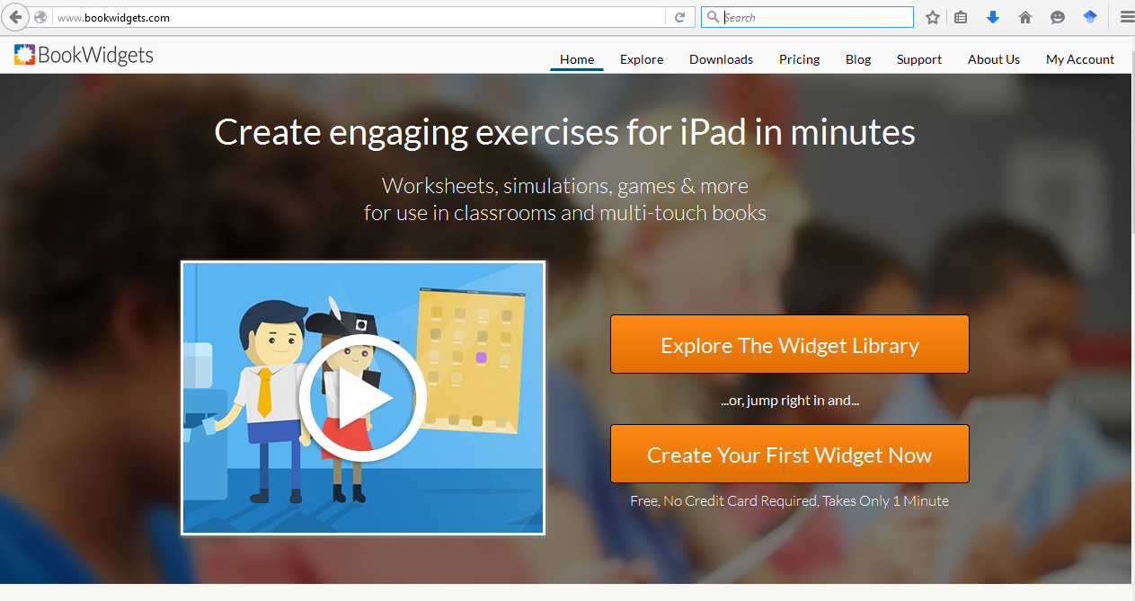
Δημιουργία ebook (ipad) (1/5)
http://www.bookwidgets.com/
Notes:
http://www.bookwidgets.com/

Slide 25
Δημιουργία ebook (ipad) (2/5)
https://www.bookry.com/
Κάντε ενδιαφέροντα τα ebook σας με Widgets
Χωρίς προγραμματισμό. Δημιουργήστε το δικό σας HTML 5, App-like διαδραστικό widgets για τα έργα σας σε iBooks Author
3 τύποι Widgets:
puzzles & games
web services
Λειτουργίες (functional)

Slide 26
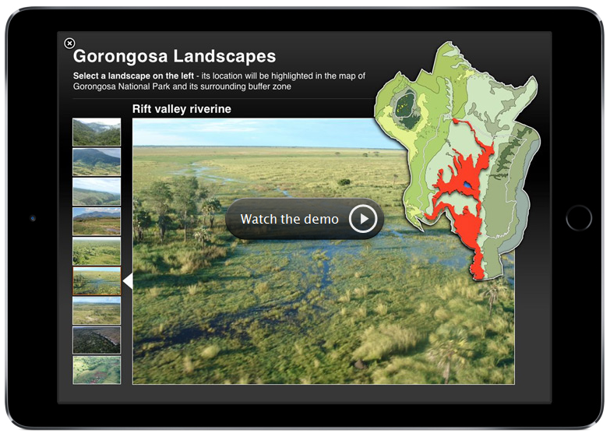
Δημιουργία ebook (ipad) (3/5)
https://www.apple.com/ibooks-author/
Διαδραστικές εικόνες
Διαδραστικά video
Παιχνίδια
Scrolling Sidebars
Pop-Over info
Ζωντανέψτε με
Video - audio

Slide 27
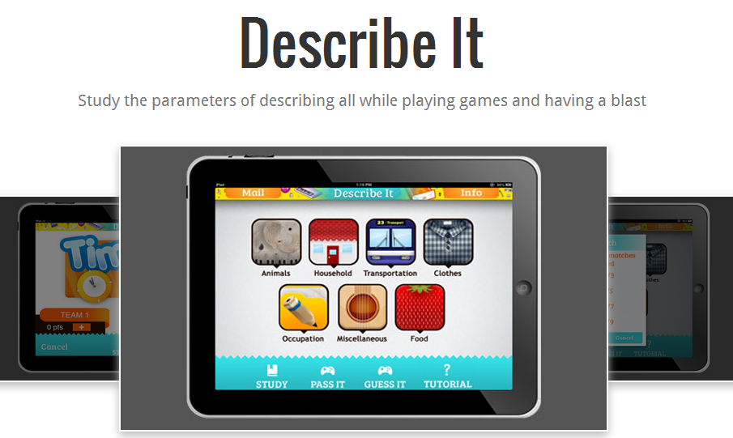
Δημιουργία ebook (ipad) (4/5)
EdTechTeacher site
10 Favorite Speech and Language Apps for Kids
Pocket SLP

Slide 28
Δημιουργία ebook (δραστηριότητες) (5/5)

Slide 29
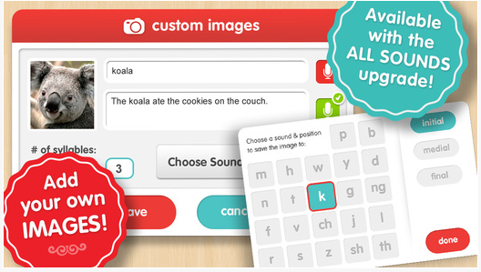
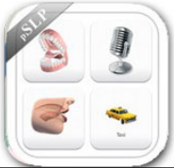
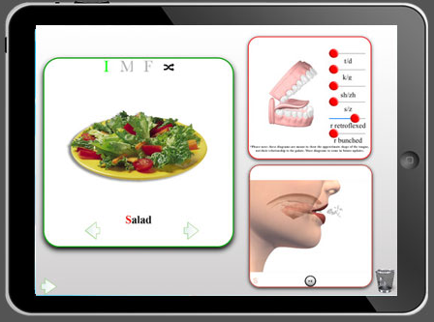
Apps & ιδέες για λογοθεραπεία (ipad) (1/5)
Άρθρωση (http://www.speechlanguageneighborhood.com/Speech-Language-Therapy-Apps-Articulation/ )
π.χ.:
Articulation Station -- Speech Therapy Center

Slide 30
Apps & ιδέες για λογοθεραπεία (ipad) (3/5)
Γλώσσα
Εφαρμογές για τη γλώσσα για παιδιά προσχολικής ηλικίας: http://www.speechlanguageneighborhood.com/Speech-Therapy-Apps-For-Language/Preschool-Expressive-and-Receptive-Language/
Εφαρμογές για τη γλώσσα για παιδιά δημοτικού: http://www.speechlanguageneighborhood.com/Speech-Therapy-Apps-For-Language/Elementary-Expressive-Receptive-Language/
Toontastic
You're the Story Teller: The Surprise
StoryPals

Slide 31
Apps & ιδέες για λογοθεραπεία (ipad) (4/5)
Εφαρμογές για τη γλώσσα για παιδιά γυμνασίου: http://www.speechlanguageneighborhood.com/Speech-Therapy-Apps-For-Language/speech-therapy-apps-for-middle-and%20high-school-expressive-and-receptive-language/
Expressive Builder
Hotel Transylvania Movie BooClip Deluxe
Εφαρμογές για τη γραμματική για παιδιά
http://www.speechlanguageneighborhood.com/Speech-Therapy-Apps-For-Language/speech-therapy-apps-grammar/
Speech With Milo: Nouns for iPad (προσχολική ηλικία)
TenseBuilder (δημοτικό)
Rainbow Sentences (γυμνάσιο)

Slide 32
Apps & ιδέες για λογοθεραπεία (ipad) (5/5)
Εφαρμογές για πραγματολογία για παιδιά Ε-ΣΤ Δημοτικού, Γυμνασίου - Εφήβους:
http://www.speechlanguageneighborhood.com/Speech-Therapy-Apps-For-Language/speech-therapy-apps-pragmatics/
Between the Lines Levels 1 & 2 & Α
Conversation Builder for iPad (Προσχολικής)
Εφαρμογές εναλλακτικής επικοινωνίας:
Proloquo2Go
Talking Cards

Slide 33
Παιχνίδια: φωνολογική ενημερότητα-ρήμες

Slide 34
Βιβλιογραφία
http://edutechwiki.unige.ch/en/Programmed_instruction#Open-contents_and_programmed_instructional_texts
http://www.bookwidgets.com/
https://www.bookry.com/
https://www.apple.com/ibooks-author/
EdTechTeacher site
http://www.speechlanguageneighborhood.com/resources-for-SLP-speech-and-language-therapy-apps-worksheets/
Gagne’s Conditions of learning http://www.slideshare.net/angelmaelongakit/gagnes-conditions-of-learning?next_slideshow=1

Slide 35
Βιβλιογραφία
Bacone, V.K. (2012). Blender Game Engine beginners guide. The non programmer's guide to creating 3D video games. Birmingham, UK: Packt.
Phonological Awareness: RHYME TIME PICTURE MATCH-UP http://www.quia.com/jg/334099.html
Prensky, M. (2007). Μάθηση βασισμένη στο ψηφιακό παιχνίδι: αρχές, δυνατότητες και παραδείγματα εφαρμογής στην εκπαίδευση και την κατάρτιση. (Κ. Παπασταύρου, Ν. Παπασταύρου μετάφραση, Μ. Μεϊμάρης επιμέλεια). Αθήνα: Μεταίχμιο.
Speech Therapy Center http://pocketslp.com/#STC
Αναγνώστου, Κ. (2009). Βιντεοπαιχνίδια: βιομηχανία και ανάπτυξη. Αθήνα: Κλειδάριθμος.
Λαζαρίνης, Φ. (2007). Τεχνολογίες πολυμέσων: θεωρία, υλικό, λογισμικό. Αθήνα: Κλειδάριθμος

Slide 36
Βιβλιογραφία εικόνων
Speech Therapy Center http://pocketslp.com/#STC
Phonological Awareness: RHYME TIME PICTURE MATCH-UP http://www.quia.com/jg/334099.html

Slide 37
Σημείωμα Αναφοράς
Τόκη, Ευγενία. (2015). Εφαρμογές Η/Υ στη Λογοπαθολογία. Τεχνολογικό Ίδρυμα Ηπείρου. Διαθέσιμο από τη δικτυακή διεύθυνση:
Έκδοση: 1.0 Ιωάννινα, 2015.
http://eclass.teiep.gr/courses/LOGO123/
ΕΦΑΡΜΟΓΕΣ Η/Υ ΣΤΗ ΛΟΓΟΠΑΘΟΛΟΓΙΑ, Ενότητα 9, ΤΜΗΜΑ ΛΟΓΟΘΕΡΑΠΕΙΑΣ, ΤΕΙ ΗΠΕΙΡΟΥ - Ανοιχτά Ακαδημαϊκά Μαθήματα στο ΤΕΙ Ηπείρου

Slide 38
Σημείωμα Αδειοδότησης
Το παρόν υλικό διατίθεται με τους όρους της άδειας χρήσης Creative Commons Αναφορά Δημιουργού-Μη Εμπορική Χρήση-Όχι Παράγωγα Έργα 4.0 Διεθνές [1] ή μεταγενέστερη. Εξαιρούνται τα αυτοτελή έργα τρίτων π.χ. φωτογραφίες, Διαγράμματα κλπ., τα οποία εμπεριέχονται σε αυτό και τα οποία αναφέρονται μαζί με τους όρους χρήσης τους στο «Σημείωμα Χρήσης Έργων Τρίτων».
Ο δικαιούχος μπορεί να παρέχει στον αδειοδόχο ξεχωριστή άδεια να χρησιμοποιεί το έργο για εμπορική χρήση, εφόσον αυτό του ζητηθεί.
[1]
http://creativecommons.org/licenses/by-nc-nd/4.0/deed.el

Slide 39
Τέλος Ενότητας
Επεξεργασία: Δημήτρης Σουραβλιάς
Ιωάννινα, 2015

Slide 40
Σημειώματα
ΕΦΑΡΜΟΓΕΣ Η/Υ ΣΤΗ ΛΟΓΟΠΑΘΟΛΟΓΙΑ, Ενότητα 9, ΤΜΗΜΑ ΛΟΓΟΘΕΡΑΠΕΙΑΣ, ΤΕΙ ΗΠΕΙΡΟΥ - Ανοιχτά Ακαδημαϊκά Μαθήματα στο ΤΕΙ Ηπείρου

Slide 41
Διατήρηση Σημειωμάτων
Οποιαδήποτε αναπαραγωγή ή διασκευή του υλικού θα πρέπει να συμπεριλαμβάνει:
το Σημείωμα Αναφοράς
το Σημείωμα Αδειοδότησης
τη Δήλωση Διατήρησης Σημειωμάτων
το Σημείωμα Χρήσης Έργων Τρίτων (εφόσον υπάρχει)
μαζί με τους συνοδευόμενους υπερσυνδέσμους.
ΕΦΑΡΜΟΓΕΣ Η/Υ ΣΤΗ ΛΟΓΟΠΑΘΟΛΟΓΙΑ, Ενότητα 9, ΤΜΗΜΑ ΛΟΓΟΘΕΡΑΠΕΙΑΣ, ΤΕΙ ΗΠΕΙΡΟΥ - Ανοιχτά Ακαδημαϊκά Μαθήματα στο ΤΕΙ Ηπείρου

Slide 42
Τέλος Ενότητας

